Slide 1


Задача №1
Студент при подготовке к экзамену не успел выучить один из тех 25 билетов, которые будут предложены на экзамене. Какова вероятность того, что студенту достанется на экзамене выученный билет?
Решение:
N = 25 – количество билетов
N(A) = 25-1 = 24 – количество выученных билетов
P(A)= 24/25 = 0,96 – искомая вероятность.
Ответ: 0,96.

Slide 2

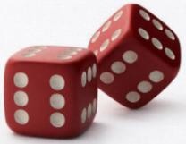
Тема урока:
«Простейшие вероятностные задачи. Элементарные и сложные события. Вероятность противоположного события »
11 класс
Учитель математики : Куканова Ирина Анатольевна

Slide 3



Что такое событие?
В теории вероятностей под событием понимают то, относительно чего после некоторого момента времени можно сказать одно и только одно из двух. Да, оно произошло. Нет, оно не произошло.

Slide 4
Типы событий
ДОСТОВЕРНОЕ
СЛУЧАЙНОЕ
НЕВОЗМОЖНОЕ
Событие
называется
достоверным,
если оно обязательно произойдет в
результате
данного испытания.
Случайным
называют
событие которое может
произойти или не произойти в
результате
некоторого
испытания.
Событие называется невозможным,
если оно не
может произойти
в результате
данного испытания.

Slide 5


Событие – это результат испытания
  Возможный исход эксперимента, называется элементарным событием, а множество таких исходов называется просто событием.
Единичное случайное событие происходит единожды, например, падение Тунгусского метеорита.
Теория вероятностей изучает только массовые события.
Из урны наудачу берут один шар. Извлечение шара из урны есть испытание.
Появление шара определенного цвета – событие.

Slide 6
Классическое определение вероятности
случайного события.
Несовместные события – это события, которые не могут произойти одновременно.
Равновозможные события – это такие события, каждое из которых не имеет никаких преимуществ в появлении чаще, чем другое, во время многоразовых испытаний, которые проводятся при одинаковых условиях.
Вероятностью события Р(А) – называется отношение числа благоприятных исходов N(A) к числу всех возможных исходов N :

Slide 7
Алгоритм нахождения вероятности
случайного события.
Определить число N всех возможных исходов данного испытания.
  2) Найти количество N(A) тех исходов, в которых наступает событие А .
Вычислить частное, которое будет равно
вероятности события А.
Вероятность события:

Slide 8
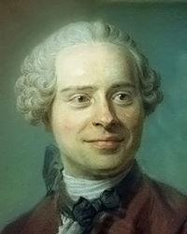
Ошибка Даламбера
.
Какова вероятность, что подброшенные вверх две
правильные монеты упадут на одну и ту же сторону?
Решение, предложенное Даламбером:
Опыт имеет три равновозможных исхода:
1)Обе монеты упали на «орла».
2)Обе монеты упали на «решку».
3)Одна из монет упала на «орла»,
другая на «решку».
N = 3; N(A) = 2; P(A) = 2/3

Slide 9
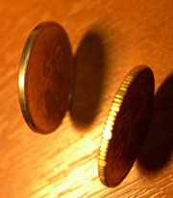
Правильное решение
.
Нельзя объединять два принципиально разных исхода в один. Природа различает все предметы!!!
Орел, орел
Решка, решка
Орел, решка
Решка, орел
N = 4; N(A) = 2; P(A) = 1/2

Slide 10
Правила вычисления вероятностей
.
1) Вероятность элементарного события (события,
которое соответствует единственному исходу из N
равновозможных) равна 1/N.
2)Вероятность невозможного события равна 0.
3)Вероятность достоверного события равна 1.
4) Вероятность любого события заключена в пределах от
0 до 1: 0 ≤ Р(А) ≤ 1.
5) Вероятность события, противоположного событию А
(события, заключающегося в том , что событие А не
наступает), равна 1- Р(А).

Slide 11
Правила вычисления вероятности произведения событий
.
Произведением событий А и В называют событие А*В, состоящее в наступлении обоих этих событий
Если события А и В независимы (они происходят в разных испытаниях, и исход одного испытания не может влиять на исход другого), то вероятность того, что наступят оба этих события, равна Р(А)*Р(В):
Р(А*В)=Р(А)*Р(В)
Например, вероятность выпадения двух шестерок при двукратном бросании кубика равна: 1/6*1/6=1/36.

Slide 12
Правила вычисления вероятности суммы событий
.
Суммой событий А и В называют событие А+В, состоящее в наступлении хотя бы одного из этих событий.
Если А и В несовместны, то Р(А+В)=Р(А)+Р(В)
Для произвольных событий А и В вероятность суммы этих событий равна сумме их вероятностей без вероятности их совместного события:

Slide 13

Решение задач
.
Задача №2 Фабрика выпускает сумки. В среднем на 80 качественных сумок приходится 8 сумок со скрытыми дефектами. Найдите вероятность того, что купленная сумка окажется качественной.
Решение:
N(A) = 80
N= 80+8=88
P(A) = 80/88 = 0,91
Ответ: 0,91.

Slide 14
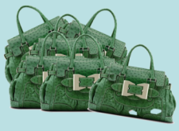
.
Задача №3
Фабрика выпускает сумки. В среднем из 180 сумок восемь сумок со скрытыми дефектами. Найдите вероятность того, что купленная сумка окажется качественной. Результат округлите до сотых.
Решение:
N(A) = 180-8 = 172 сумки качественные,
N = 180 всего сумок
P(A) = 172/180 = 0,955...≈ 0,96
Ответ: 0,96.

Slide 15
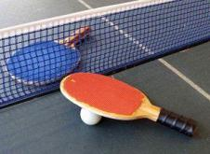
.
Задача №4
Перед началом первого тура чемпионата по бадминтону участников разбивают на игровые пары случайным образом с помощью жребия. Всего в чемпионате участвует 26 бадминтонистов, среди которых 10 участников из России, в том числе Руслан Орлов. Найдите вероятность того, что в первом туре Руслан Орлов будет играть с каким-либо бадминтонистом из России?
Решение:
Так как Руслан Орлов сам с собой играть не может, то вероятность его игры с каким-нибудь спортсменом из России будет (N(A)=9, N=25):
P(A) = 9/25 = 0,36.

Slide 16
.
Задача №5
В таблице приведены результаты диагностической работы по математике в 9-х классах. Какова вероятность того, что оценка выбранной наугад работы будет выше, чем среднее по школе значение оценки?
Оценки | «2» | «3» | «4» | «5»
Число учащихся | 7 | 20 | 15 | 8
Решение:
7+20+15+8 = 50 – всего учащихся
(2*7+3*20+4*15+5*8):50 = 3,48 ≈ 3 – среднее по школе значение оценки.
15+8=23 – количество девятиклассников, получивших оценку выше средней по школе.
Р = 23/50 = 0,46.
Ответ: 0,46.

Slide 17
.
Задача №6
Ваня забыл последние 2 цифры пароля для входа на сайт, но помнит, что они различны и образуют двузначное число, меньшее 30. С учетом этого он набирает наугад 2 цифры. Найти вероятность того, что это будут нужные цифры.
Решение:
Подсчитаем количество всех возможных двузначных чисел с разными цифрами, меньшее 30, которые может набрать абонент:
10 | 12 | 13 | 14 | 15 | 16 | 17 | 18 | 19
20 | 21 | 23 | 24 | 25 | 26 | 27 | 28 | 29
Таких чисел 18. Так как только одно число правильное, то искомая вероятность Р=1/18.
Ответ: 1/18.

Slide 18
.
Задача №7
Две фабрики выпускают одинаковые стекла для автомобильных фар. Первая фабрика выпускает 35 % этих стекол, вторая – 65%. Первая фабрика выпускает 4% бракованных стекол, а вторая – 2%. Найдите вероятность того, что случайно купленное в магазине стекло окажется бракованным.
Решение:
 | Количество выпускаемой продукции | Вероятность купить бракованное стекло
Первая фабрика | 0,35 | 0,04
Вторая фабрика | 0,65 | 0,02

Slide 19
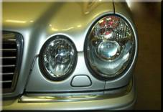
.
Задача №7
Вероятность того, что бракованное стекло куплено на первой фабрике равна 0,35∙0,04 = 0,0140.
Вероятность того, что бракованное текло куплено на второй фабрике равна 0,65∙0,02 = 0,0130.
Так как это независимые события, то полученные вероятности складываем: 0,0140 + 0,0130 = 0,027
Ответ: 0,027

Slide 20
«Вероятность – мера случайности»
.
«Теория вероятностей – не что иное, как здоровый смысл, подкрепленный вычислениями». (Маркиз де Лаплас)
«Истинная логика нашего мира – правильный подсчет вероятностей». (Джеймс Максвелл)

Slide 21
Проверь себя !
Событие | 1 | 2 | 3 | 4 | 5 | 6 | 7 | 8 | 9 | 10
Достоверное | + |  |  | + |  | +
Возможное |  | + |  |  | + |  | + | + | +
Невозможное |  |  | + |  |  |  |  |  |  | +

Slide 22
Проверь себя !
СОБЫТИЯ
Р (А) = 0
0<Р(А)< 1
Р (А) = 1
НЕВОЗМОЖНЫЕ
СЛУЧАЙНЫЕ
ДОСТОВЕРНЫЕ

Slide 23
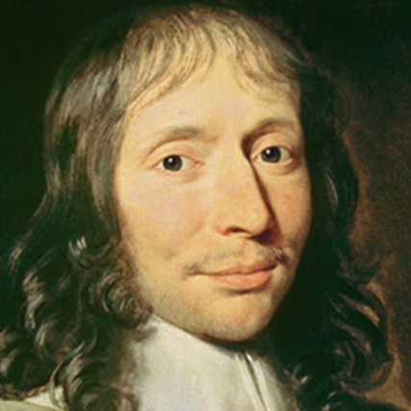
Блез Паскаль
.
Французский физик , математик , философ
(1623 – 1662)

Slide 24
Блиц-опрос
Основное понятие теории вероятностей –это…
Как называется событие в наступление которого не сомневаются
Какова вероятность невозможного события?
Какова вероятность достоверного события?
В каких пределах находится вероятность?
Как называются два события, имеющие одинаковую вероятность?
Вероятность случайного события равна …
События А и В называются несовместными, если …
Вероятность события, противоположного событию А равна…
Суммой событий А и В называют событие …
Произведением событий А и В называют событие …

Slide 25


Домашнее задание
Выполнить 10 заданий В6 из демонстрационных вариантов ЕГЭ в режиме онлайн - тренировки по адресу:
http://ege.yandex.ru/mathematics/

Slide 26
Подведем итоги
  Одним предложением, выбирая начало фразы из предложенного списка, подведите итог нашего урока.
сегодня я узнал…
было интересно…
было трудно…
я выполнял задания…
я понял, что…
теперь я могу…
я приобрел…
я научился…
у меня получилось …
я смог…
я попробую…
меня удивило…
урок дал мне для жизни…

Slide 27


Спасибо за внимание!

